Slide 1


Budowanie kultury jakości
dr Małgorzata Szulc-Kurpaska

Slide 2

Collegium Witelona Uczelnia Państwowa w Legnicy
dr Małgorzata Szulc-Kurpaska

Slide 3
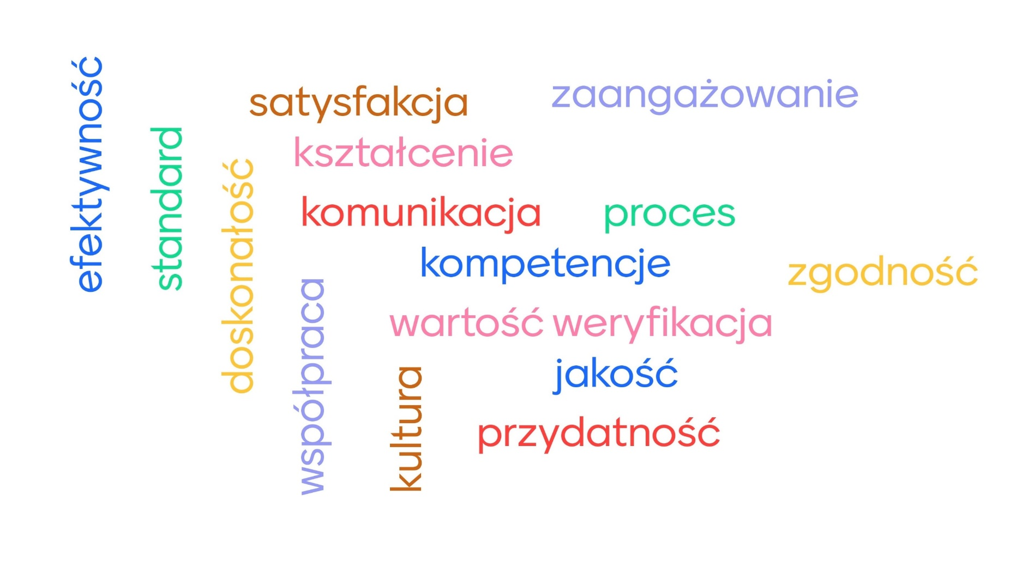
Budowanie kultury jakości
Proces osiągania celów

Slide 4
Kultura jakości
„zbiór wartości, tradycji, procedur i przekonań zaakceptowany przez członków organizacji, tworzący środowisko sprzyjające kształtowaniu i ciągłej poprawie jakości” (Łukasiński, 2011, s. 39)

Slide 5
Uczelniany Zespół ds. Jakości Kształcenia
Wydziałowy Zespół ds. Jakości Kształcenia
Komisja Programowa
(ocena i doskonalenie jakości kształcenia na kierunku)

Slide 6
Uczelniany Zespół ds. Jakości Kształcenia:
Skład: Prorektor ds. Dydaktyki i Studentów, Dziekani, przedstawiciel studentów
Odpowiada za:
Projektowanie
Wdrażanie
Monitorowanie
ogólnouczelnianych rozwiązań doskonalących jakość kształcenia

Slide 7
Wydziałowy Zespół ds. Jakości Kształcenia
Skład: Dziekan, Prodziekani, koordynator programu Erasmus i ECTS, co najmniej jeden nauczyciel i co najmniej jeden student z każdego kierunku studiów
Ustala wydziałowe zasady i procedury zapewniania jakości kształcenia
Dba o prawidłowe funkcjonowania tego sytemu w ramach wydziału

Slide 8
Komisja Programowa
Skład:
Kierownik Zakładu
Nauczyciele akademiccy prowadzący zajęcia na danym kierunku (w tym opiekun praktyk)
Przedstawiciel studentów

Slide 9
Komisja Programowa
Weryfikacja programów studiów zgodnie z obowiązującymi przepisami
Monitorowanie współpracy z interesariuszami wewnętrznymi i zewnętrznymi
Nadzór nad prawidłową realizacją programów studiów
Nadzór nad prawidłowym wymiarem godzin i zakresem nauczania praktycznego i praktyk zawodowych
Nadzór nad prawidłowym rozkładem i wymiarem godzin dydaktycznych

Slide 10
Komisja Programowa
Informacje o skuteczności procesu kształcenia i adekwatności programu studiów do potrzeb otoczenia społeczno-gospodarczego pochodzą od:
Studentów dotyczące satysfakcji ze studiów pozyskiwane w ramach ogólnouczelnianego badania ankietowego satysfakcji studentów
Studentów 1 roku w badaniu ich potrzeb i oczekiwań
Nauczycieli akademickich uzyskiwane za pomocą ankiety oceny osiąganych efektów uczenia się
Interesariuszy zewnętrznych wyrażanych w formie ankiety oraz w trakcie spotkań

Slide 11
Kierownik Zakładu
Organizowanie zebrań z pracownikami Zakładu
Przydziały obciążeń dydaktycznych
Przegląd Kart modułów
Hospitacja zajęć
Analiza jakości prac dyplomowych
Przydział studentów do specjalizacji
Organizowanie szkoleń i spotkań z interesariuszami
(wprowadzenie do praktyk, zajęcia z savoir vivre)

Slide 12
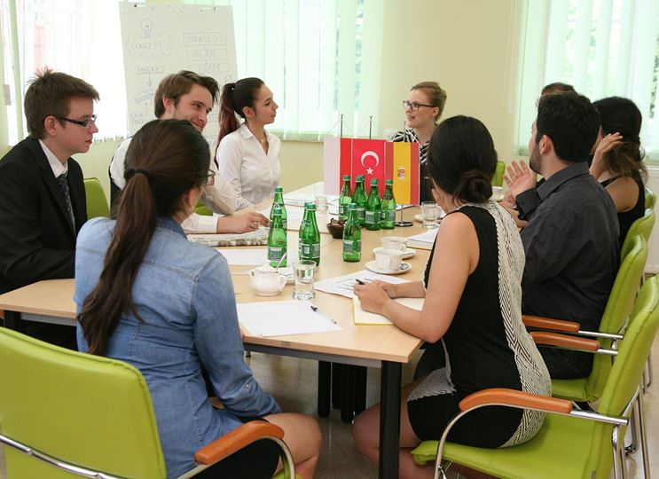
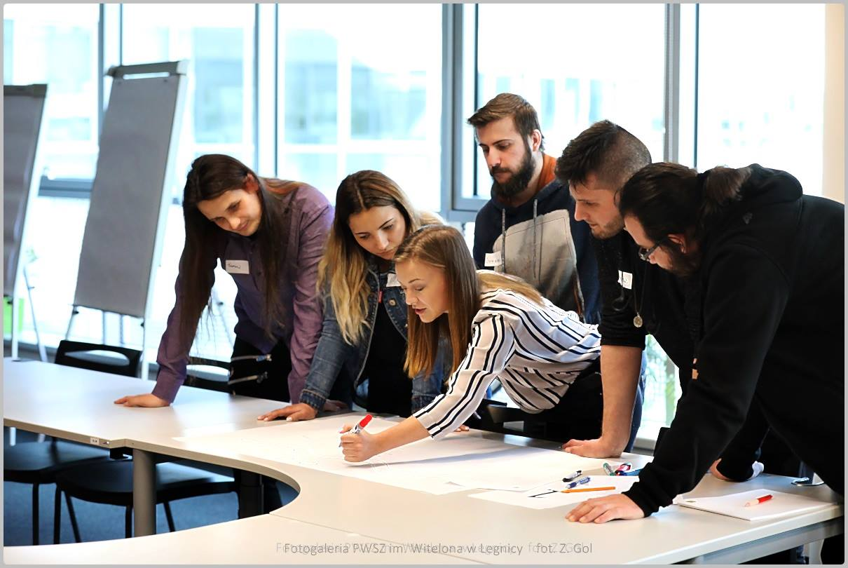
Jakość kształcenia przed pandemią
Symulacje negocjacji międzynarodowych i wizyta studyjna w UPS

Slide 13
Jakość kształcenia w okresie pandemii
Umiejętności globalne to są te umiejętności, które są niezbędne nie tylko w nauce ale także w życiu (Mercer, Hockly, Stobart & Galés, 2022):
Komunikacja i współpraca
Myślenie kreatywne i krytyczne
Kompetencja interkulturowa i postawa obywatelska
Samo-regulacja emocji i dobrostan
Kompetencja cyfrowa

Slide 14
Jakość kształcenia w okresie pandemii
Dobrostan (wellbeing) to „stan, w którym osoba czuje się komfortowo, jest zdrowa i szczęśliwa” (Oxford English Dictionary)
Podejście PERMA (Seligman, 2012):
pozytywne emocje (ang. positive emotion)
zaangażowanie (ang. engagement)
relacje (ang. relationships)
znaczenie i cel (ang. meaning and purpose)
osiągnięcie kompetencji (ang. accomplishment/competence).

Slide 15
Jakość kształcenia w okresie pandemii
Zaangażowanie to czynne uczestnictwo i aktywność w działaniu
(Mercer & Dörnyei, 2020)
Zaangażowanie poznawcze
Zaangażowanie emocjonalne
Zaangażowanie społeczne ze studentami
Zaangażowanie społeczne z nauczycielami (Klassen, Yerdelen & Durksen, 2013)

Slide 16
Jakość kształcenia w okresie pandemii
Pierwszy semestr pandemii
Poczta elektroniczna
Co tygodniowe materiały filmowe
Skany tekstów
Co tygodniowa refleksja na temat materiałów
(100 słów) (deadlines)
Nagrania wypowiedzi (deadlines)
Sprawozdania z realizacji zajęć

Slide 17
Jakość kształcenia w okresie pandemii
Drugi rok pandemii
Workspace – platforma edukacyjna
Classroomy
Przesyłane materiały
Zajęcia online
Nagrania jako zadania domowe (deadlines)
Indywidualny feedback do nagrań

Slide 18
Jakość kształcenia w okresie po pandemii
Nauczanie hybrydowe
Wykłady online (zgodnie z wolą studentów)
Konsultacje online i stacjonarnie
Ćwiczenia i warsztaty stacjonarnie
Materiały załączane w classroomach
Nagrania studentów załączane w classroomach (deadlines)
Prace studentów załączane w classroomach (deadlines)

Slide 19


Slide 20


Slide 21


Slide 22
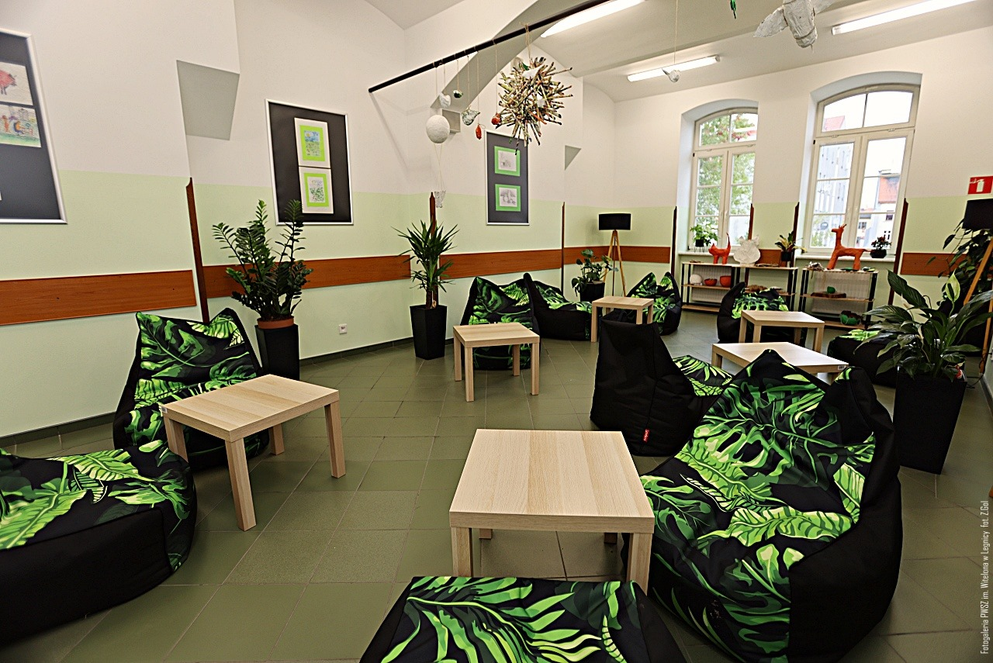
Strefa relaksu

Slide 23

Kurs języka polskiego
Dla Ukraińców

Slide 24
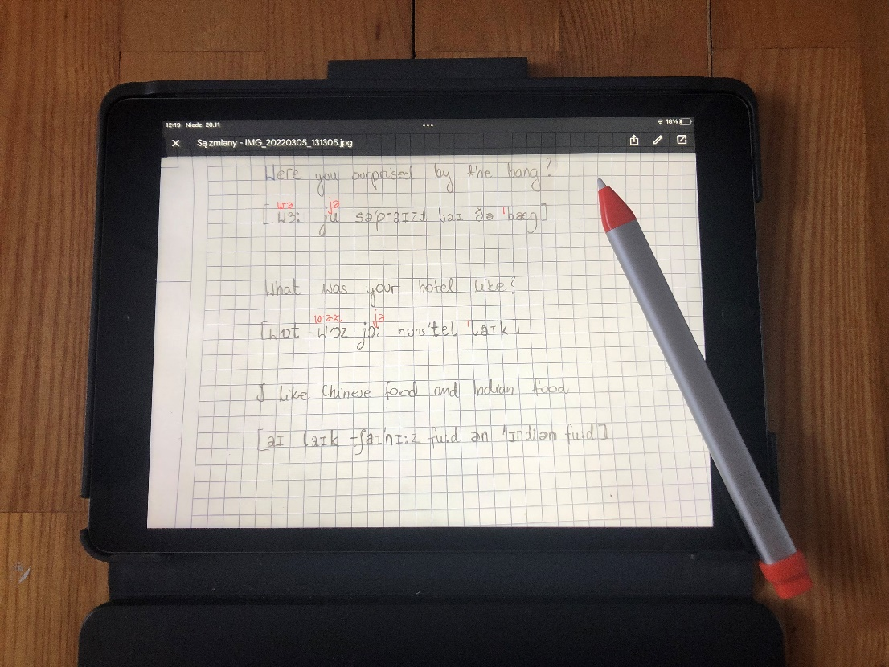
Przykład zadania poprawionego online

Slide 25
Przykład nagrania studentów
PNJA – fonetyka
PNJA – komunikacja ustna

Slide 26
Bibliografia
Klassen, R. M., Yerdelen, S. & Durksen, T. L. (2013). Measuring teacher engagement: Development of the engaged teachers scale (ETS). Frontline Learning Research, 1(2). 33-52. doi: 10.14786/flr.v1i2.44.
Łukasiński, W. (2011). Wpływ kultury jakości na funkcjonowanie organizacji. Przegląd Organizacji, Nr 6, 38-41.
Mercer, S., & Gregersen, T. (2020). Teacher Wellbeing. Oxford: Oxford University Press.
Mercer, S. & Dörnyei, Z. (2020). Engaging Language Learners in Contemporary Classrooms. Cambridge: Cambridge University Press.
Mercer, S., Hockly, N., Stobart, G., & Galés, N. L. (2021). Global skills: Creating Empowered 21st Century Citizens. Oxford: Oxford University Press. https://elt.oup.com/feature/global/expert/global-skills
Seligman, M. E. P. (2012). Flourish. A Visionary New Understanding of Happiness and Well-being. New York: Free Press.

Slide 27


